Slide 1
Познавательно – исследовательская деятельность. Педагогические технологии
ИГРОВОЕ ПРОБЛЕМНОЕ ОБУЧЕНИЕ
ТРИЗ: системный оператор, приём «маленькие человечки», игра «хорошо-плохо»
МНЕМОТЕХНИКА (МНЕМОТАБЛИЦЫ И КОЛЛАЖИ)
НАГЛЯДНОГО МОДЕЛИРОВАНИЕ

Slide 2
Основная цель: развитие свободной творческой личности ребенка
Задачи:
1. Расширение знаний детей об окружающем мире, формирование предпосылок поисковой деятельности.
2.Формирование проектно-исследовательских умений и навыков (умение выявить проблему, самостоятельно искать нужное решение, самостоятельно анализировать полученные результаты).
3.Приобретение необходимых социальных и коммуникативных навыков. Дети становятся внимательнее друг к другу, учатся слушать мнения других людей.

Slide 3
Типы проектов: -познавательно -исследовательские: «Откуда берутся бабочки?» «Загадочный мир водоёма» «Для чего растениям нужна вода?» - информационные - ролево – игровые - творческие

Slide 4
Алгоритм организации проектной деятельности
1. Мотивация деятельности и составление плана действий
2.Практическая деятельность по реализации проекта
3.Методическое сопровождение проектов

Slide 5
Мотивация деятельности и разработка плана действий
Определение проблемы
Создание игровой проблемной ситуации
Составление плана действий

Slide 6
Практическая деятельность по реализации проекта
Познавательно-исследовательская деятельность
Коммуникативная деятельность
Чтение
Игровая деятельность
Трудовая деятельность
Продуктивная деятельность
Двигательная деятельность
Музыкально-художественная деятельность
Презентация проекта

Slide 7
Методическое сопровождение проекта
Обращение к родителям
Сценарии бесед и досугов
Детское словесное и художественное творчество
Модели, схемы, пиктограммы
Опыты, эксперименты, игры
Сценарии итоговых мероприятий

Slide 8
Использование коллажей
Коллаж в переводе с английского - комбинация разнородных элементов.
В коллаже можно выделить основную мысль изображения.
Задачи:
1.Развитие зрительной памяти и ассоциативных связей
2.Расширение словарного запаса детей
3. Развитие связной речи, умение составлять описательный рассказ

Slide 10
Использование мнемотаблиц
Мнемотаблица - это схема, в которую заложена определенная информация.
Информация в мнемотаблицах и мнемодорожках представлена в виде ... видеть самое главное (прием свертывания).

Slide 12
ВИДЫ МОДЕЛЕЙ
МОДЕЛИ ДЛЯ ФОРМИРОВАНИЯ ПОНЯТИЙ О РАЗНЫХ ГРУППАХ ЖИВОТНЫХ:
ЗВЕРИ
РЫБЫ
НАСЕКОМЫЕ
ПТИЦЫ

Slide 13
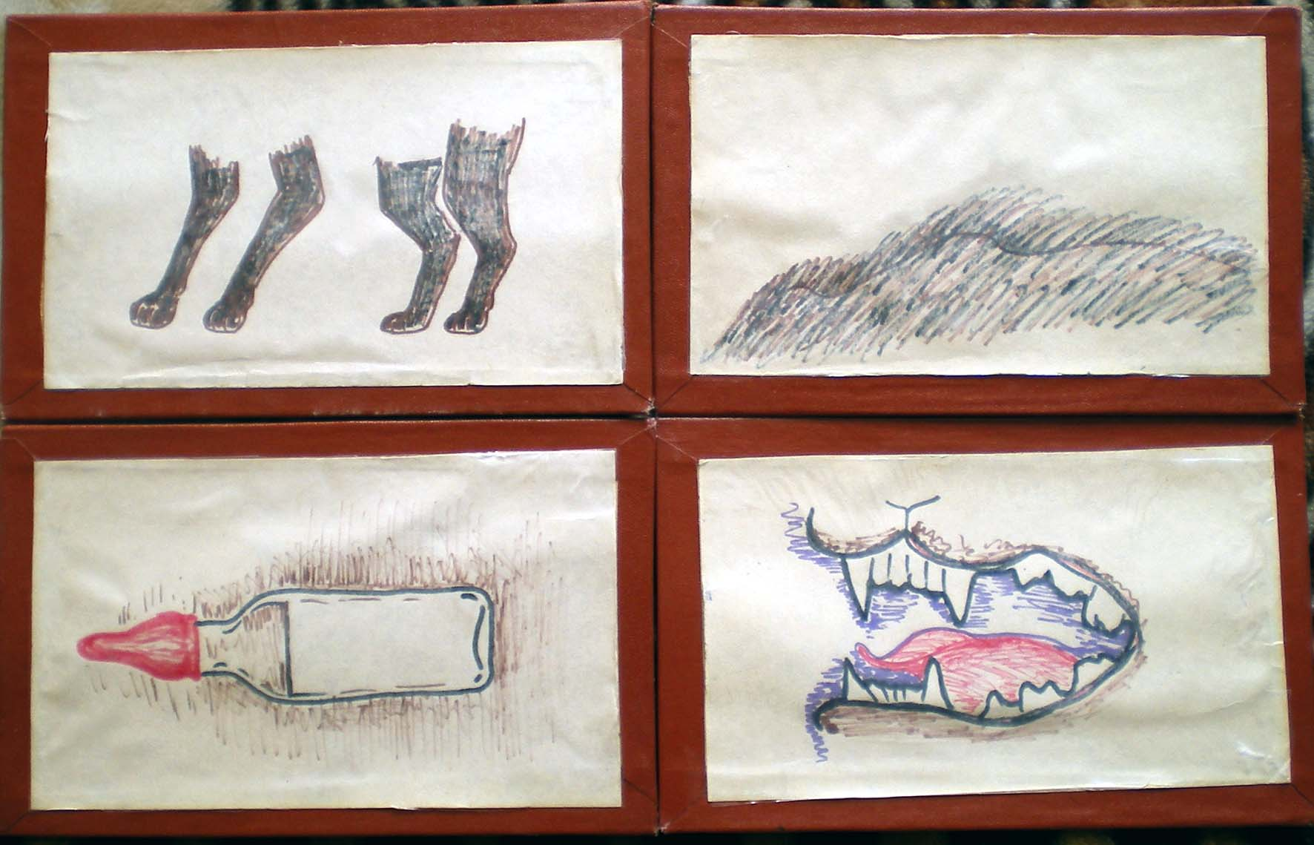
ПОНЯТИЕ «ЗВЕРИ»

Slide 14
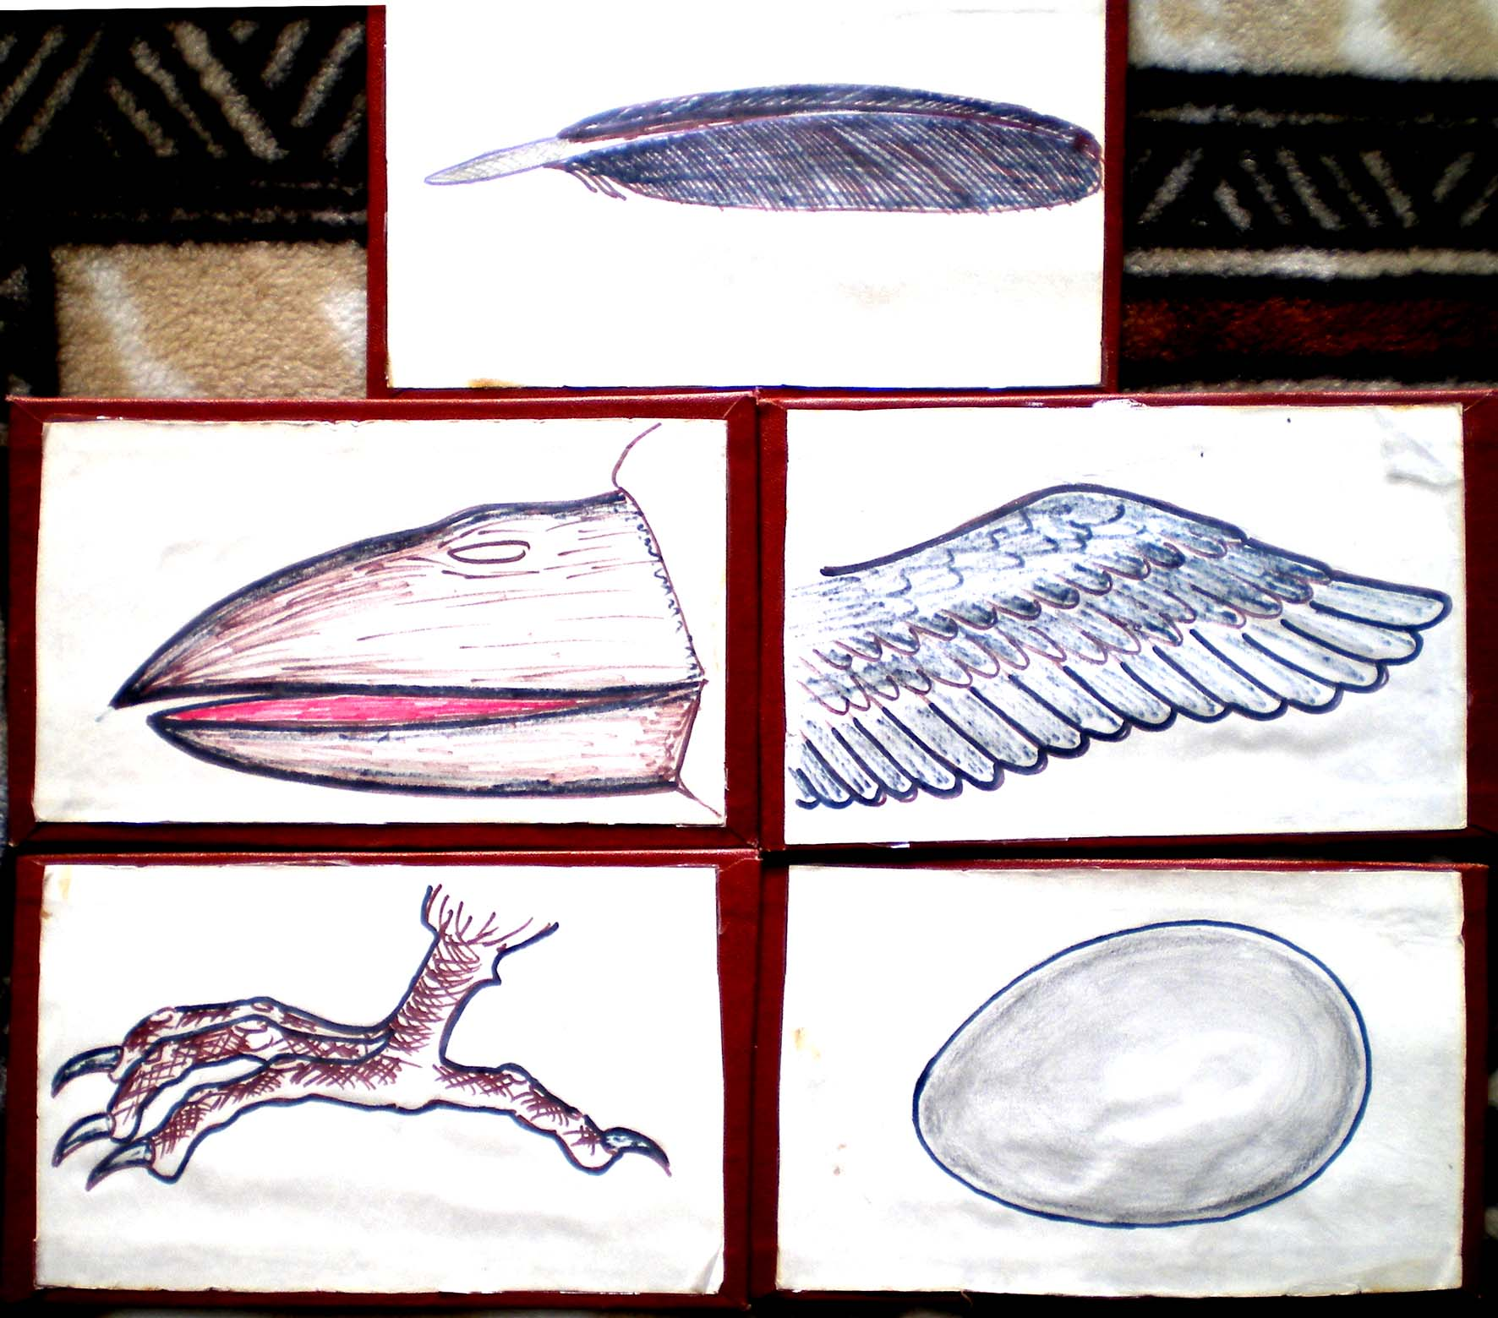
ПОНЯТИЕ «ПТИЦЫ»

Slide 15
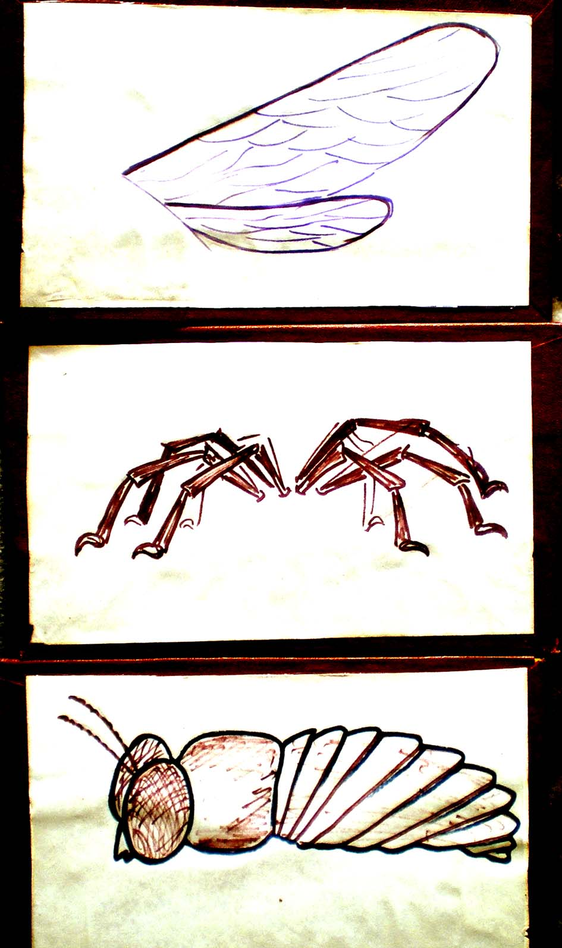
ПОНЯТИЕ
«НАСЕКОМЫЕ»

Slide 16
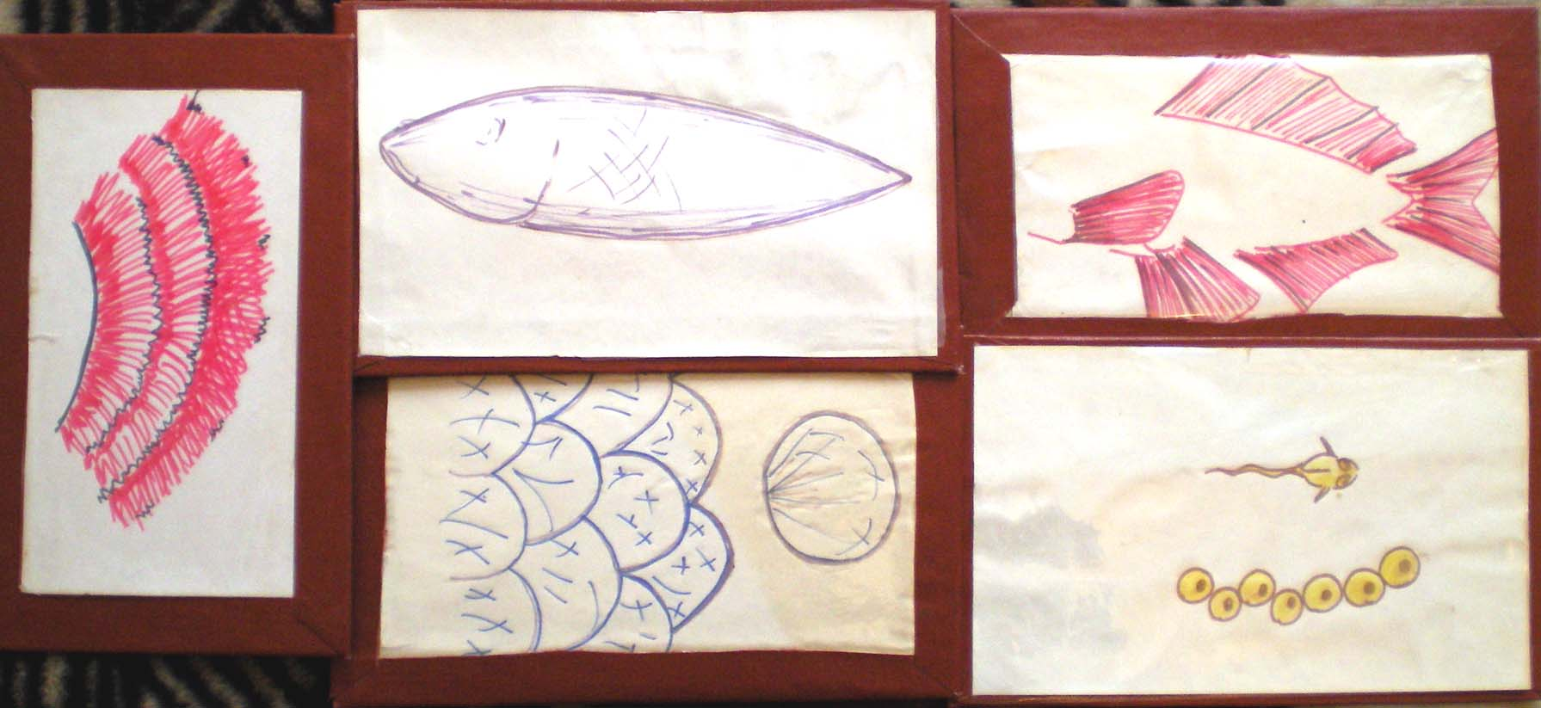
ПОНЯТИЕ «РЫБЫ»

Slide 17
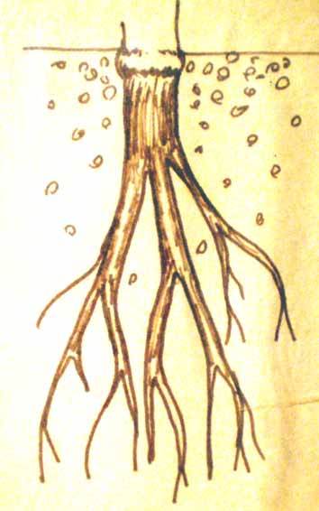
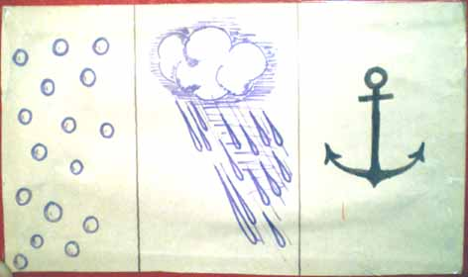
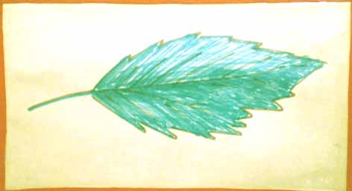
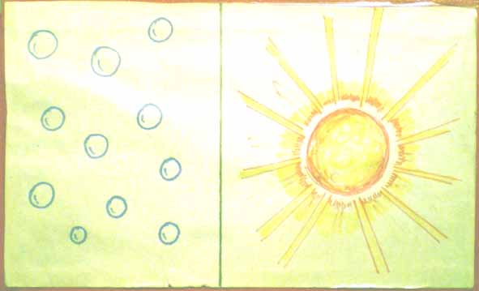
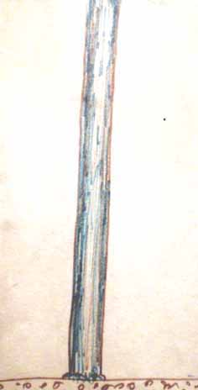
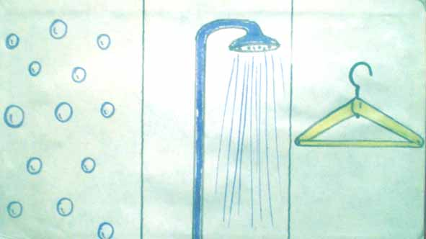
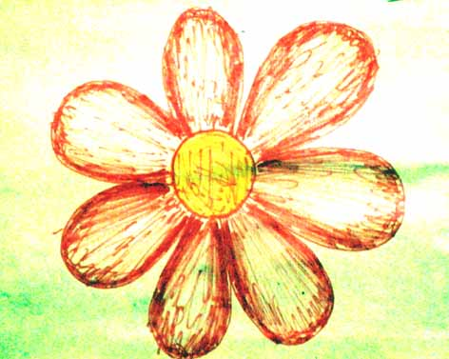
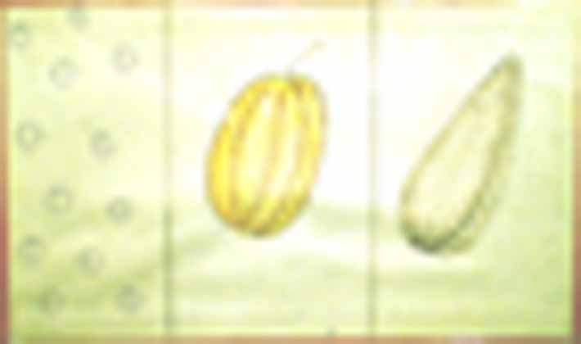
МОДЕЛИ СТРОЕНИЯ РАСТЕНИЯ

Slide 18
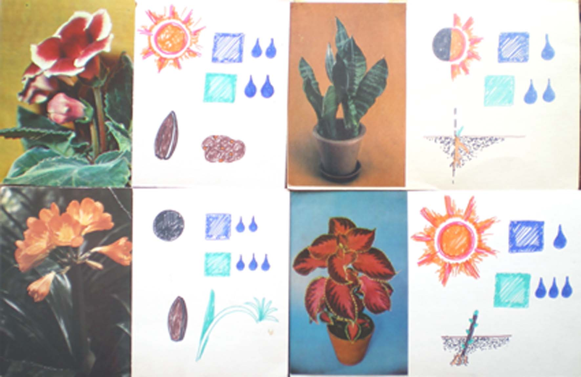
Модели потребностей растений (картотека растений)

Slide 19
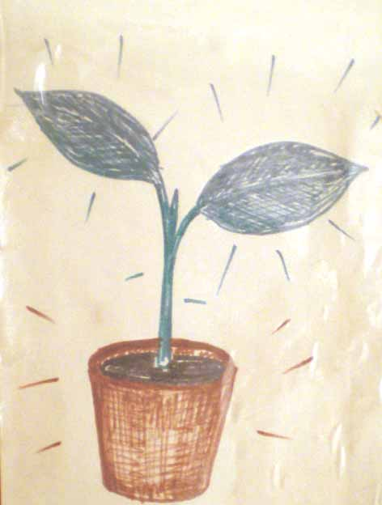
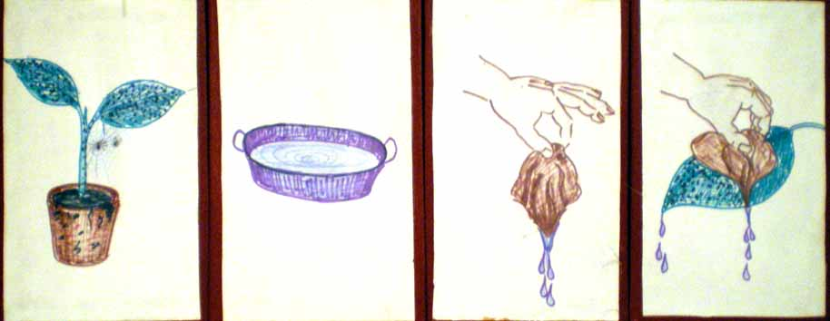
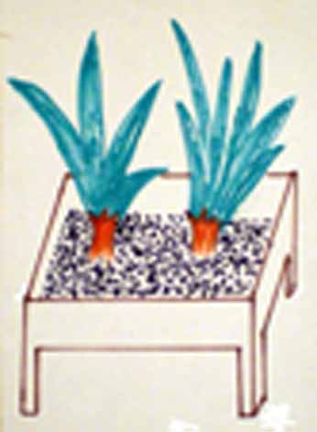
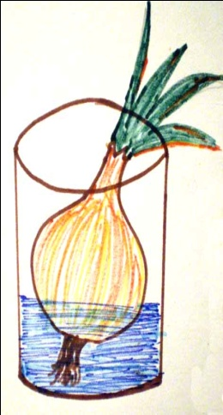
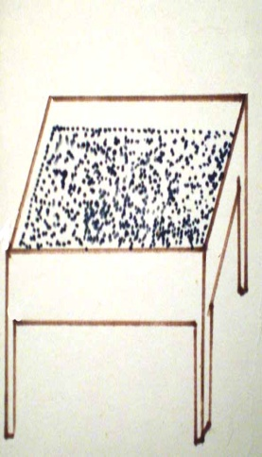
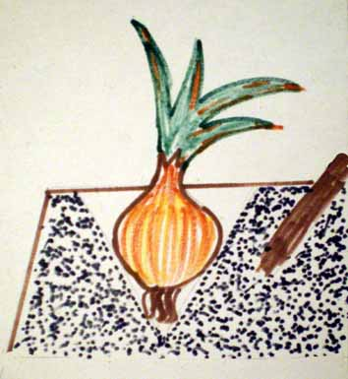
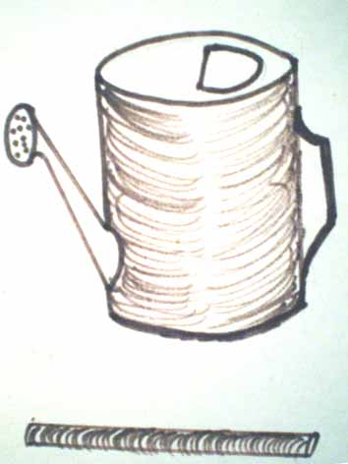
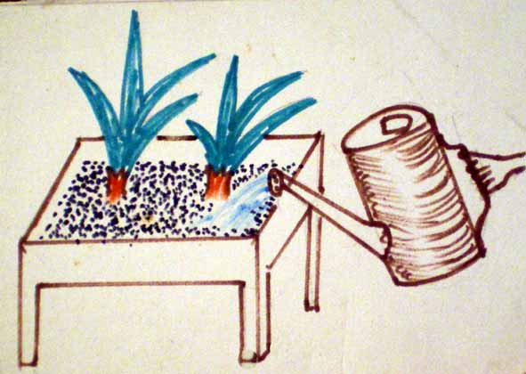
МОДЕЛИ ТРУДОВОГО ПРОЦЕССА

Slide 20
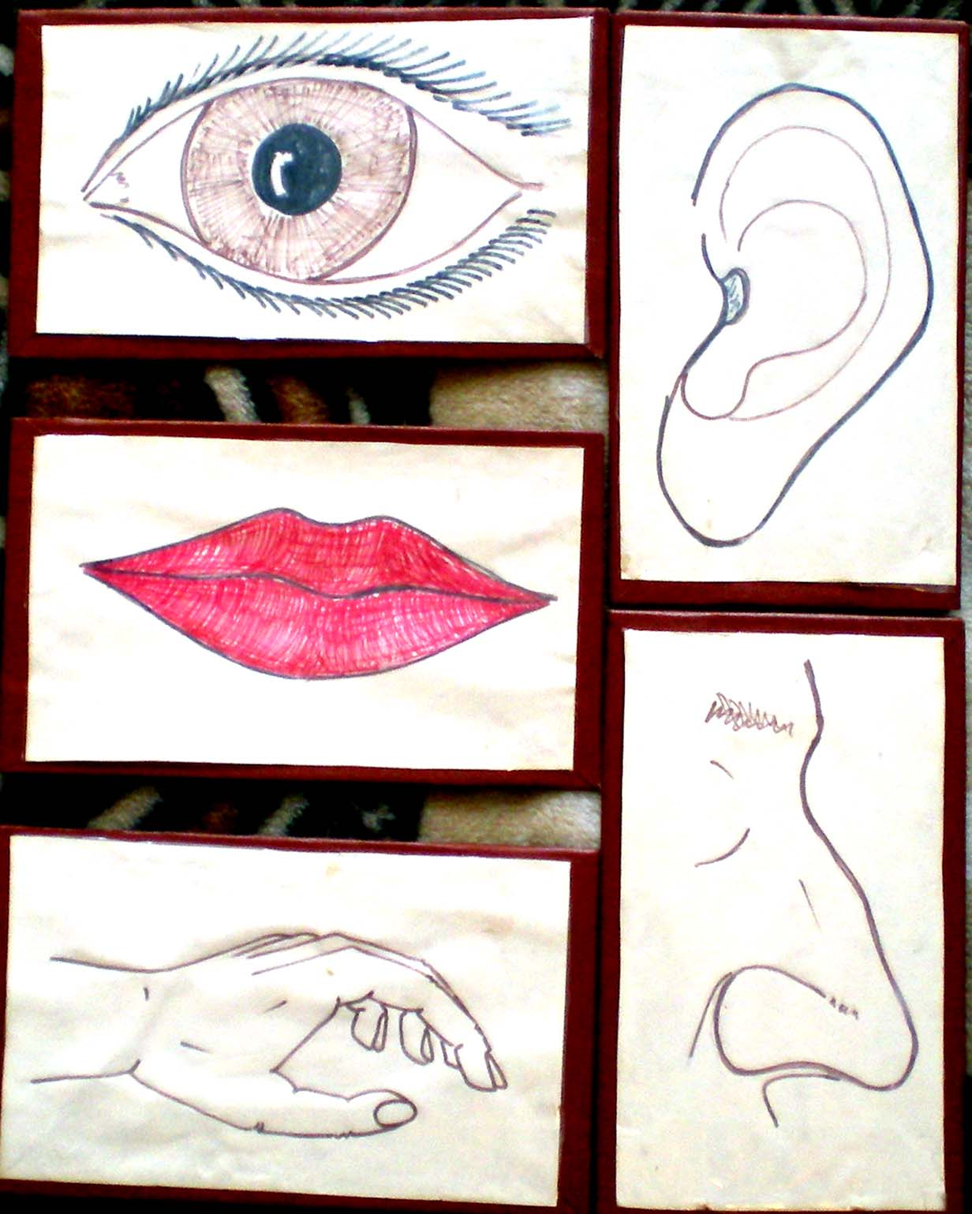
МОДЕЛИ
ОРГАНОВ
ЧУВСТВ

Slide 21
Технология ТРИЗ (Г.С.Альтшуллер)
СИСТЕМНЫЙ ОПЕРАТОР:
●ПОМОГАЕТ СФОРМИРОВАТЬ У РЕБЁНКА ЦЕЛОСТНОЕ ПРЕДСТАВЛЕНИЕ ОБ ОБЪЕКТЕ, РАЗВИВАЕТ ЛОГИЧЕСКОЕ, СИСТЕМНОЕ МЫШЛЕНИЕ И РЕЧЬ.
●СУТЬ СИСТЕМНОСТИ:
○ВСЁ СОСТОИТ ИЗ ЧЕГО-ТО,
○ВХОДИТ ВО ЧТО-ТО,
○ИМЕЕТ НАСТОЯЩЕЕ, ПРОШЛОЕ,
БУДУЩЕЕ
технология ТРИЗ: СИСТЕМНЫЙ ОПЕРАТОР

Slide 24
СИСТЕМНЫЙ ОПЕРАТОР
НАДСИСТЕМА | НАДСИСТЕМА | НАДСИСТЕМА
ПРОШЛОЕ | СИСТЕМА | БУДУЩЕЕ
ПОДСИСТЕМА | ПОДСИСТЕМА | ПОДСИСТЕМА

Slide 25
СИСТЕМНЫЙ ОПЕРАТОР
ЗИМНИЕ МЕСЯЦЫ: ДЕКАБРЬ, ЯНВАРЬ, ФЕВРАЛЬ | ВРЕМЕНА ГОДА | ЛЕТНИЕ МЕСЯЦЫ: ИЮНЬ, ИЮЛЬ, АВГУСТ
ЗИМА | ВЕСНА | ЛЕТО
ПРИЗНАКИ ЗИМЫ | ПРИЗНАКИ ВЕСНЫ | ПРИЗНАКИ ЛЕТА

Slide 26
Игра «хорошо-плохо» (ТРИЗ)
Развивает диалектическое мышление ребёнка, умение анализировать, устанавливать связи
_
+
Например: что хорошего
и что плохого приносит
нам весна

Slide 27
Список литературы
Гин С. И. Занятия по ТРИЗ в детском саду: пособие для педагогов дошк. Учр.: 3-е изд. – Минск:ИВЦ Минфина, 2007
Кишко С.В. Развитие художественных способностей дошкольников через использование инструментов ОТСМ – ТРИЗ технологии/Материалы конференции “Педагогика и ТРИЗ: проблемы формирования ключевых компетентностей. Саратов, 2009. http://jlproj.org
Смирнова Е.О. Педагогические системы и программы дошкольного воспитания: учеб. пособие для студентов пед. училищ и колледжей. —— М.: Гуманитар. изд. центр ВЛАДОС, 2005. — 119 с. - (Для средних спец.учебных заведений)
Сидорчук Т.А., Хоменко Н.Н. ТЕХНОЛОГИИ РАЗВИТИЯ СВЯЗНОЙ РЕЧИ ДОШКОЛЬНИКОВ. 2004. www.trizminsk.org
http://www.trizminsk.org/e/260018.htm

